Slide 1
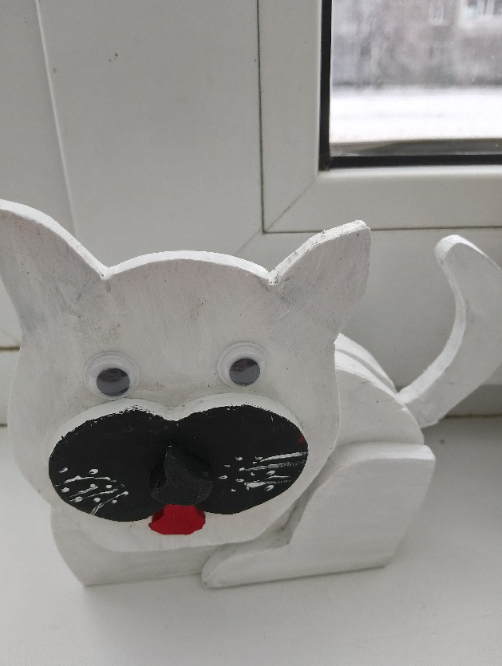
Муниципальное бюджетное общеобразовательное учреждение
«Средняя общеобразовательная школа »
ТВОРЧЕСКИЙ ПРОЕКТ
«кошка - копилка»
Выполнил: ученик 7 класса

Slide 2
Содержание
Поисковый этап
  Цель и задачи проекта
  Выбор и обоснование проблемы
  Историческая справка
Конструкторский этап
  Выбор варианта копилок, художественного выпиливания
  Правила техники безопасности при резьбе по дереву ручными
  инструментами
Технологический этап
  Технологическая карта
  Экономическое обоснование
Заключительный этап
  Экологическое обоснование
  Реклама
  Заключение

Slide 3
Цель: применить навыки и умения, творческие способности при изготовлении копилки.
Задачи:
познакомиться с теоретическими материалами по теме;
выбор и обоснование проекта;
выполнить последовательную разработку проекта;
определить, какой будет внешний вид изделия;
выбрать материалы и инструменты для изделия;
применять технику безопасности;
произвести экономические расчёты;
изготовить изделие;
выполнить рекламу для своего изделия.

Slide 4
  Выбор и обоснование проблемы
На уроках труда нам было задано выполнить творческий проект. Из предложенных учителем изделий мне очень понравилась кошка-копилка.
Скоро Новый год и это изделие будет отличным подарком моей младшей сестренке. Копилка не большая, но для маленького ребенка будет отличным, первым стимулом для накопления.
Таким образом, передо мной встала определенная цель: разработать и изготовить своими руками копилку, которая и деньги сохранит, и будет интересно смотреться в интерьере.

Slide 5
  Историческая справка
Копилка – ёмкость или специальное приспособление для хранения и накопления монет. Традиционная копилка представляет собой полую керамическую фигурку, изображающую животных, фрукты, овощи и т. д., с небольшой прорезью, в которую опускаются монеты.
Первые такие ящики-копилки были выполнены из дерева, но для большей прочности их сверху оковывали стальными полосами. Запирались они на висячий замок. Но самыми популярными были так называемые подголовные ящики для хранения денег. Такие копилки имели скошенные крышки и на ночь их клали с собой в изголовье кровати.
Потом копилки стали выпускаться в виде животных. И первая копилка была выпущена в виде свиньи, ведь именно это животное символизирует постоянно растущее богатство. Копилка в виде собачки надёжно оберегает их от воров, а сова помогает мудро распорядиться накопленным капиталом

Slide 6
  Выбор варианта копилок для художественного выпиливания
Копилки могут быть предназначены для одноразового и многоразового использования. Первые не имеют отверстия для выемки денег, и после наполнения их разбивают. Поэтому они чаще всего изготавливаются из керамики, гипса или картона.
На практике в качестве копилки довольно часто используют бытовые ёмкости – небольшие вазы, стеклянные банки и т.д.
Однако одной из наиболее популярных во всём мире является копилка, выполненная в виде фигурки свиньи. Во многих англоязычных странах термин piggy bank (досл. c англ. “свинья-копилка”) является нарицательным и используется для обозначения любых копилок, вне зависимости от их формы.

Slide 7
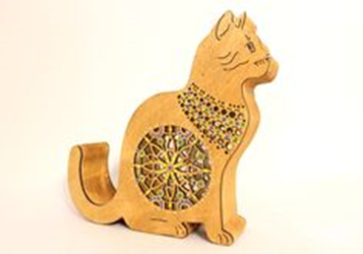
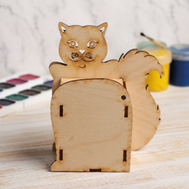
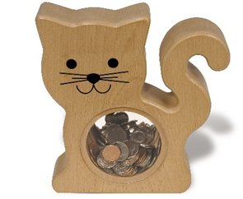
Выбор варианта копилок

Slide 8
Материал | Внешний вид | Описание
Дерево |  | Очень сложное оформление для меня.
Фанера |  | Одноразовая конструкция, конечный вариант изделия не удовлетворяет моим требованиям.
Фанера |  | Оптимальный вариант. Имеются навыки работы и необходимые материалы легко доступны для покупки.

Slide 9
Познакомившись с различными вариантами, я решил сделать разборную копилку для многоразового использования в форме кошки.

Slide 10
Правила техники безопасности
Перед началом работы рабочее место должно быть тщательно приготовлено, инструменты и приспособления проверены и расположены в необходимом для работы порядке;
Все предметы, которые требуются во время работы левой рукой, размещают слева, а правые справа;
Зачищать изделие напильником с надежной ручкой.
Каждый предмет должен иметь свое постоянное место, инструменты нельзя класть друг на друга или на металлические предметы;
Нельзя сдувать шлифовальную пыль.

Slide 11
Технологический этап
№ | Выполняемая работа | Инструмент
1. | Выбрать заготовку | Фанера 300*400( 2 шт)
2. | При помощи трафарета разметить фанеру | Карандаш, линейка, фанера, верстак
3. | Выпилить заготовки согласно размеченным контурам | Лобзик, верстак,
3 | Зашлифовать полученные детали | Наждачная бумага, верстак
4 | Склеить детали вместе соблюдая последовательн | Клей, кисть, верстак
5 | Произвести чистовую обработку изделия | Наждачная бумага с мелким зерном
6. | Покрыть изделие лаком. | Лак, кисть.

Slide 12
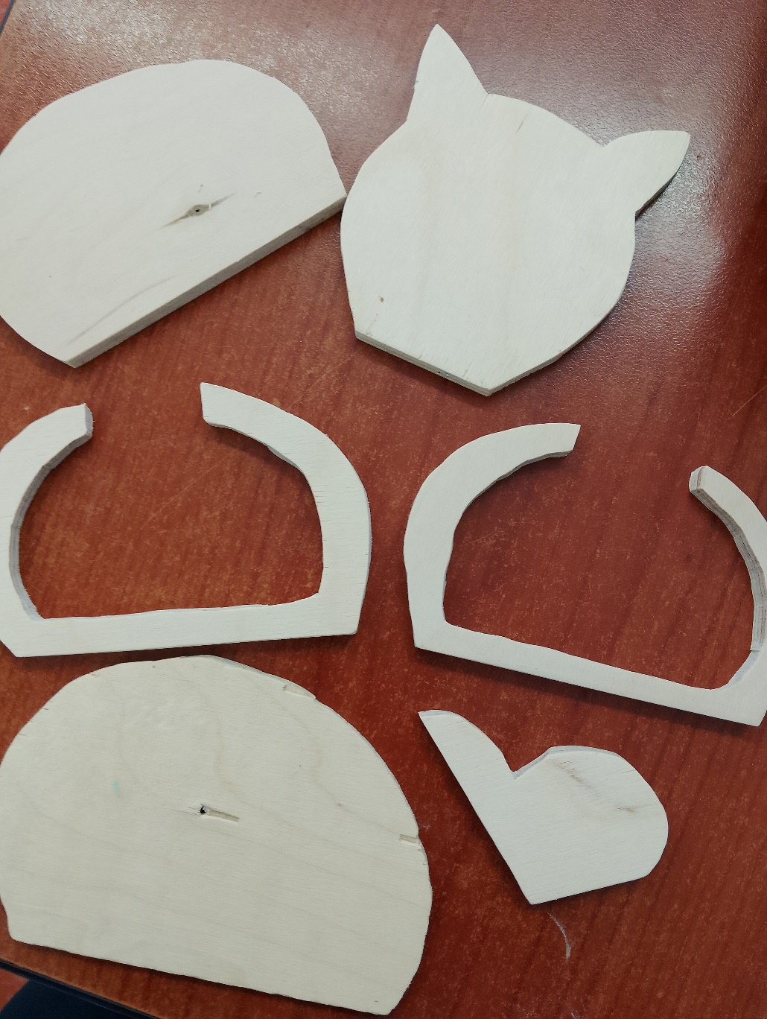
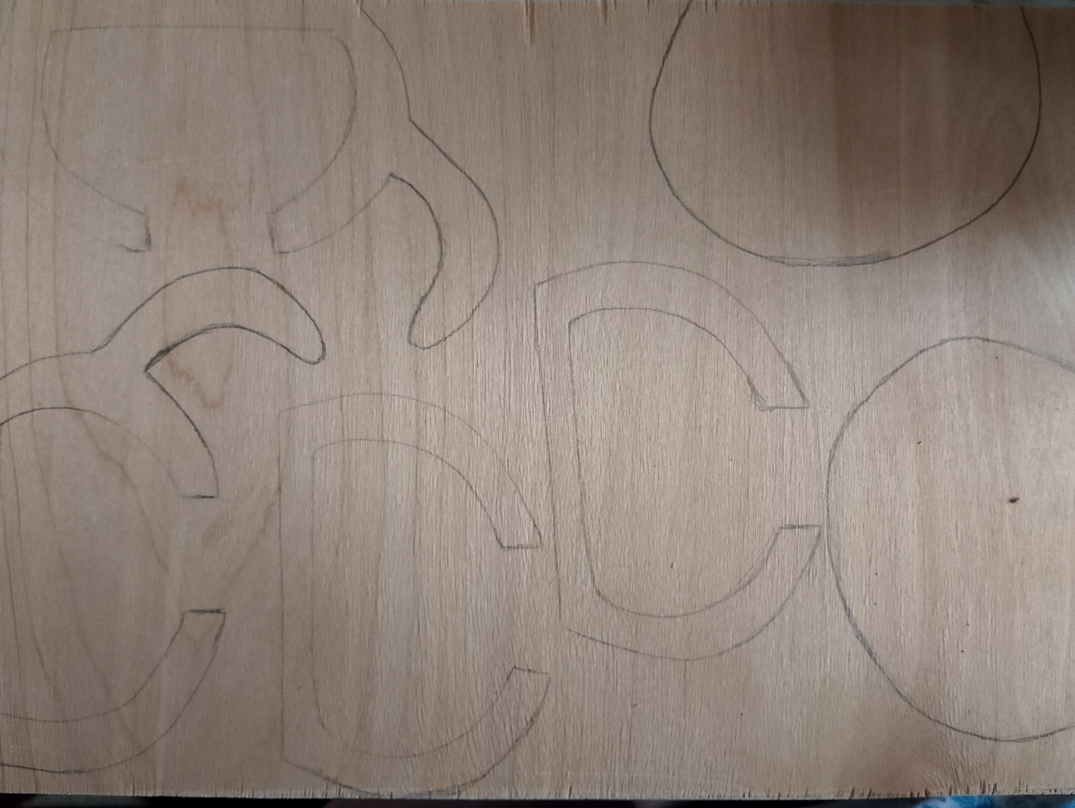

Slide 13

  Экономическое обоснование
Для того, чтобы подсчитать затраты на выполнение своего изделия, необходимо знать стоимость всех купленных материалов, стоимость труда (нормативная оплата труда столяра 3-го разряда 200 руб./час), время работы, а также стоимость электроэнергии.
Сизд. = См + Сэ + Со.т.
Стоимость материалов включает в себя:
1. Стоимость фанеры (Сф) = 100 рублей
2. Стоимость клея (Ск) – 1/10 флакона = 1,5 рубля
3. Стоимость наждачной бумаги (Сн.б.) – 7 рублей
4. Стоимость пилок (Сп) – 15 рублей
Затраты на оплату труда:
Со.т. = Т ⋅ В – 1 час = 200 рублей
Затраты на электроэнергию:
Сэ = А ⋅ Ц – 0,25кВт/час * 5.10 = 1.27 рубля
Итого:
Сизд. = (100 + 1,5 + 7 + 15) + 1,27 + 200 = 324.77 рублей
В магазинах копилки стоят от 200 рублей до 900 рублей. Как видно изделие, изготовленное своими руками, обходится гораздо дешевле. Данный сувенир украсит интерьер моей комнаты, за гораздо меньшую стоимость, чем пришлось бы мне заплатить при покупке аналогичного изделия.

Slide 14
  Экологическое обоснование
В основном в моем изделии используется древесина. Древесина является возобновляемым природным ресурсом. Изготовление данного изделия не повлечет никаких изменений в окружающей среде, нарушений в жизнедеятельности организма человека, растительного и животного мира, т.к. при изготовлении были использованы экологически чистые материалы, которые были приобретены в магазине, имеющим лицензию на торговлю данным видом товара.
Таким образом, с экологической точки зрения мое изделие вреда не несет.

Slide 15
  Реклама
Приобретая товар нашей фирмы, вы можете не переживать о том, что наш товар безвкусен или неоригинален. Изделие изготовлено из экологически чистых материалов.

Slide 16


Slide 17
Заключение
Цель и задачи, поставленные в работе, достигнуты. Материал доступен, технология работы посильна. Я оцениваю свое изделие на отлично. Изделие хорошо вписалось в интерьер и по стилю, и по цветовой гамме. Навыки, полученные при выполнении проекта, пригодятся мне и в будущем.
СПАСИБО ЗА ВНИМАНИЕ!

